Slide 1

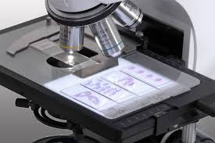
ОДЕСЬКИЙ НАЦІОНАЛЬНИЙ МЕДИЧНИЙ УНІВЕРСИТЕТ
КАФЕДРА ГІСТОЛОГІЇ, ЦИТОЛОГІЇ, ЕМБРІОЛОГІЇ ТА ПАТОЛОГІЧНОЇ МОРФОЛОГІЇ З КУРСОМ СУДОВОЇ МЕДИЦИНИ
Лекція №2
Введення до вчення про Тканини.
Епітеліальні тканини.
Спеціальність: 222 «Медицина»
.

Slide 2
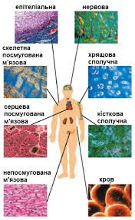
Організм людини і тварин являє собою цілісну систему, в якій можна виділити ряд ієрархічних рівнів організації живої матерії: клітини-тканини-органи-системи органів.
Система органів-це сукупність однорідних органів, які подібні за будовою, функцією та розвитком. Прикладом є серцево-судинна система, статева система, травна система.
Орган є цілісним анатомічним утвором, який має певні, притаманні лише йому форму, розвиток та положення в організмі.

Slide 3



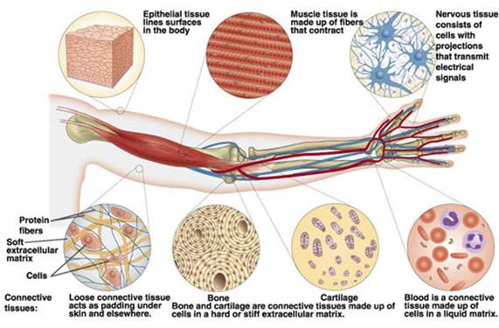
До складу одного органу, як правило, входить декілька тканин.
епітеліальна
М’язова
нервова
хрящова
кров
сполучна
кісткова

Slide 4
Тканина –система клітин та їх похідних які спеціалізуються на виконанні певних функцій.
Диференціюванням називається процес, в результаті якого клітина стає спеціалізованою.
В основі диференціації знаходиться процес детермінації –визначення подальшого напряму в розвитку клітин на генетичній основі – дії окремих компонентів генома.
Процес в результаті якого окремі тканини в ході диференціації набувають характерного для них вигляду, називають гістогенезом.
Диферон- сукупність клітин, які послідовно утворюються від одного типу стовбурових клітин до зрілої спеціалізованої клітини.

Slide 5
О.О.ЗАВАРЗІН ЗАПРОПОНУВАВ ПОДІЛИТИ УСІ ТКАНИНИ НА ДВІ ГРУПИ:
ЗАГАЛЬНІ –епітеліальна тканина і тканини внутрішнього середовища(кров, лімфа, сполучні тканини)
СПЕЦІАЛЬНІ- м’язові та нервову тканини
Велике теоретичне узагальнення в галузі вивчення розвитку тканин (теорія дивергентного розвитку) належить М.Г.Хлопіну. Організм розвивається дивергентно, що було простим і однорідним, перетворюється в складне і різновидне.

Slide 6
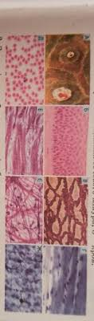
Організм людини містить тканини, які частіше всього об’єднують за принципами. Існує два принципи за якими поділяють тканини:
МОРФОФУНКЦІОНАЛЬНИЙ ПРИНЦИП
За цим принципом тканини об’єднують в групи за східними ознаками будови та функцій.
ГІСТОГЕНЕТИЧНИЙ ПРИНЦИП
Об’єднання тканин за принципом в типи відбувається на основі загальних джерел їх розвитку

Slide 7
Структурно-функціональними елементами тканини є:
Клітини- головні елементи всіх тканин, які визначають їх основні властивості дають початок її похідним.
МІЖКЛІТИННА РЕЧОВИНА- сукупний продукт діяльності клітин даної тканини. її відносний вміст, склад та фізико-хімічні властивості є характерними ознаками кожної тканини.

Slide 8
Епітеліальні тканини
Це сукупність диферонів полярних клітин, які пластами розміщені на межі із зовнішнім або внутрішнім середовищем. Вкривають поверхню тіла, вистеляють порожнини внутрішніх органів, формують залози і входять до складу органів чуття.
Розрізняють три види епітеліальних тканин:
Покривні
Залозисті
Сенсорні (виконують рецепторні функції у складі органів чуття)

Slide 9
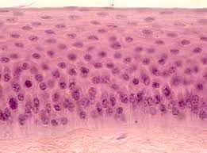
Покривні епітелії
Відокремлюють організм і його органи від оточуючого середовища, беруть участь в обміні речовин між ними; створюють умови для рухливості внутрішніх органів
Покривний епітелій

Slide 10
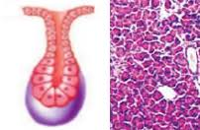
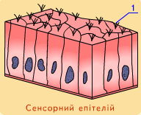
ЗАЛОЗИСТІ ЕПІТЕЛІЇ формують залози та синтезують специфічні продукти –секрети.
СЕНСОРНІ ЕПІТЕЛІЇ входять до складу органів чуття, виконуючи рецепторні функції

Slide 11
Функції епітеліальних тканин:
Бар’єрна.Найголовніша функція епітеліальних тканин. Епітелій формує бар’єри між внутрішнім середовищем організму і зовнішнім середовищем(епідерміс шкіри, передній епітелій рогівки ока) або розмежовують дві області внутрішнього середовища (мезотелій, ендотелій).
Захисна. Епітелії захищають внутрішнє середовище організму від впливу токсинів, механічних і фізичних подразнень та інфекції. Це досягається різними шляхами формуванням фізично і хімічно стійкого рогового шару, наявністю в складі епітеліїв пігментних клітин або макрофагів, секрецією захисного шару слизу або бактерицидних речовин).
Транспортна. Епітелії забезпечують пасивне і активне перенесення речовин крізь пласти клітин (здійснюючи функції поглинання і екскреції), або рух по апікальній поверхні клітин (транспорт слизу миготливим епітелієм повітряносних шляхів.)
Секреторна. Епітеліоцити забезпечують синтез і виведення високоактивних речовин різної хімічної природи.
Сенсорна. Сенсоепітеліальні клітини, завдяки наявності на апікальній поверхні відповідних органел спеціального призначення, здатні сприймати хімічні або механічні сигнали.

Slide 12
Морфологічні особливості епітеліальних тканин:
- Просторова організація-епітеліальні клітини розташовуються пластами, або формують сітку, тяжі, острівці, фолікули, трубочки.
- Пограничне розташування – епітелії відокремлюють тканини організму від зовнішнього середовища, вторинних порожнин тіла або розмежовують дві області внутрішнього середовища.

Slide 13
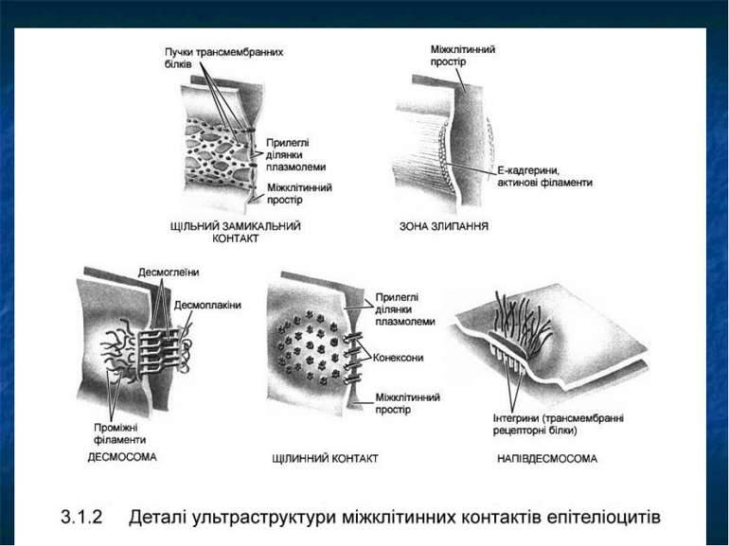
МОРФОЛОГІЧНІ ОСОБЛИВОСТІ ЕПІТЕЛІАЛЬНИХ ТКАНИН
Мінімальна кількість міжклітинної речовини- клітини щільно прилягають одна до одної, з’єднуючись за допомогою міжклітинних контактів.
Полярність клітин- в одношарових епітеліях- апікальна і базальна частини клітини розрізняються структурно і функціонально; в багатошарових – спостерігається вертикальна анізоморфія.

Slide 14
МОРФОЛОГІЧНІ ОСОБЛИВОСТІ ЕПІТЕЛІАЛЬНИХ ТКАНИН:
Розташування на базальній мембрані, яка складається з компонентів, що синтезуються клітинами епітеліальної і сполучної тканини.
Відсутність кровоносних судин – трофіка здійснюється шляхом дифузії речовин через базальну мембрану з судин сполучної тканини.
Висока регенераційна здатність- пограничне розташування епітеліїв потребує активного відновлення епітеліоцитів, яке проходить за рахунок камбіальних елементів

Slide 15
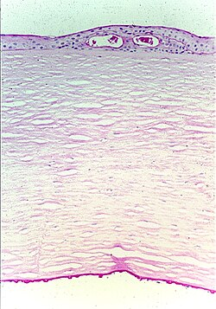
Базальна мембрана має товщину 20-100 нм, відділяє епітелій від підлеглої сполучної тканини. Епітеліальні клітини прикріплені до базальної мембрани за допомогою напівдесмосом. Через базальну мембрану здійснюється живлення епітелію.
Базальна мембрана

Slide 16
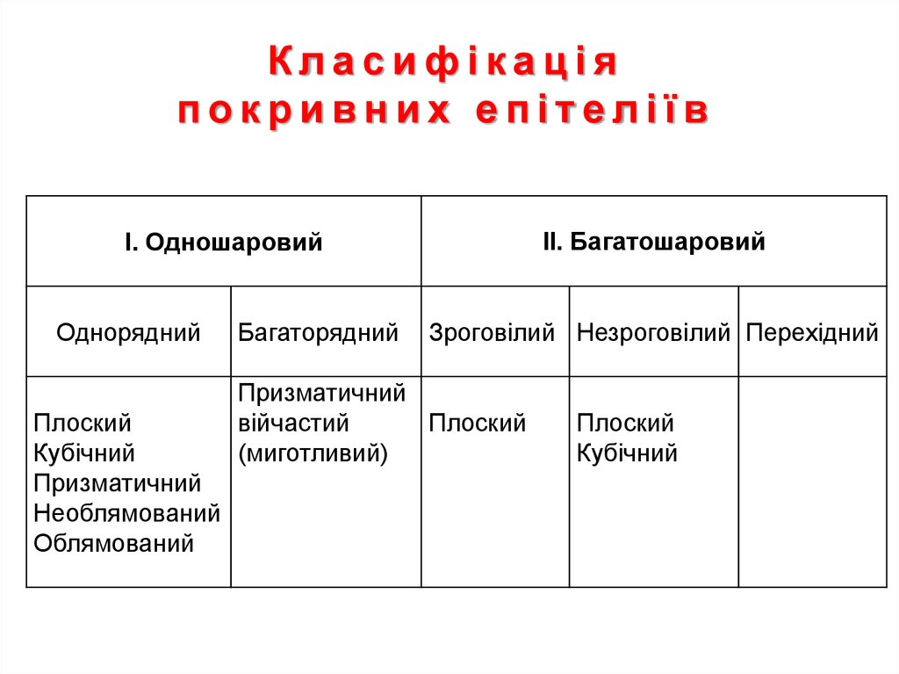

Slide 17
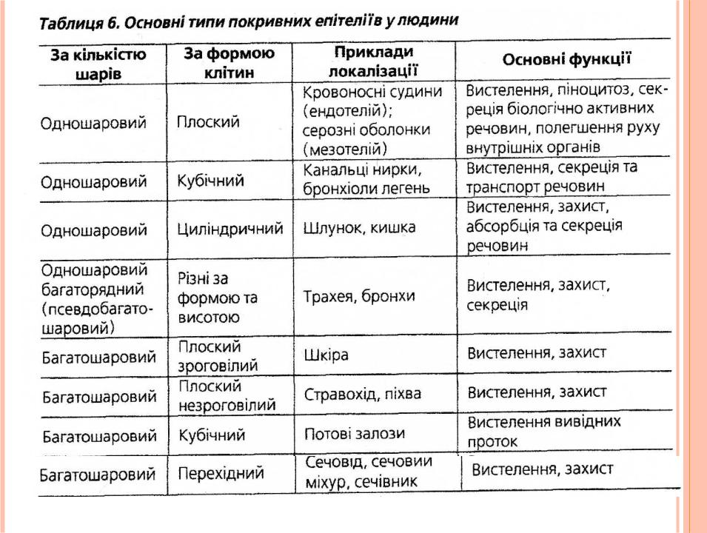

Slide 18
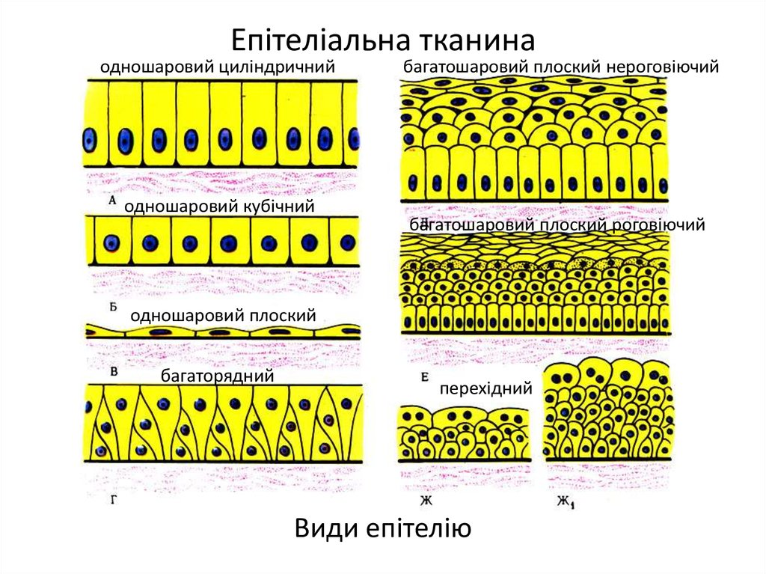

Slide 19
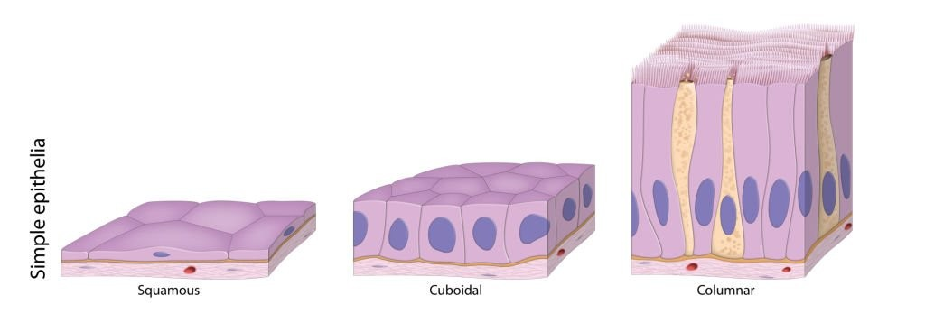
Одношарові епітелії – тканини, в яких усі клітини контактують з базальною мембраною.
Однорядними називають епітелії, до складу яких входять клітини однакової форми. Аналогічність
Будови клітин обумовлює розташування ядер на однаковій відстані від базальної мембрани, тобто , в один ряд.
Враховуючи відношення висоти клітин до їх товщини, розрізняють:
Плоский
Кубічний
Циліндричний

Slide 20
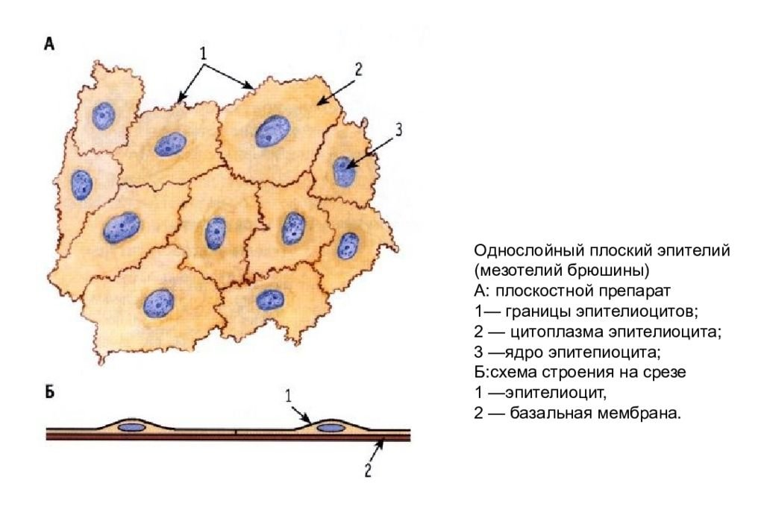
МЕЗОТЕЛІЙ(плоский однорядний- знаходиться у плеврі, очеревені, серцевій сумці) утворений
Плоскими клітинами полігональної форми з нерівними краями. В кожній клітині міститься одне, а іноді два або три ядра овальної форми. На вільній поверхні спостерігається наявність мікроворсинок.
Через мезотелій здійснюється виведення і всмоктування серозної рідини.
Мезотелій запобігає утворенню сполучнотканинних спайок між органами грудної і черевної порожнини.

Slide 21
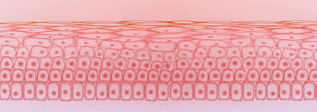
Ендотелій сформований пластом плоских клітин, що лежать в один шар на базальній мембрані.
В цитоплазмі спостерігаються численні піноцитозні везікули, оскільки ендотелій приймає участь
в обміні речовин і газів.
При його пошкодженні можливі утворення тромбів і зміни кровотоку.
Ендотелій судин

Slide 22
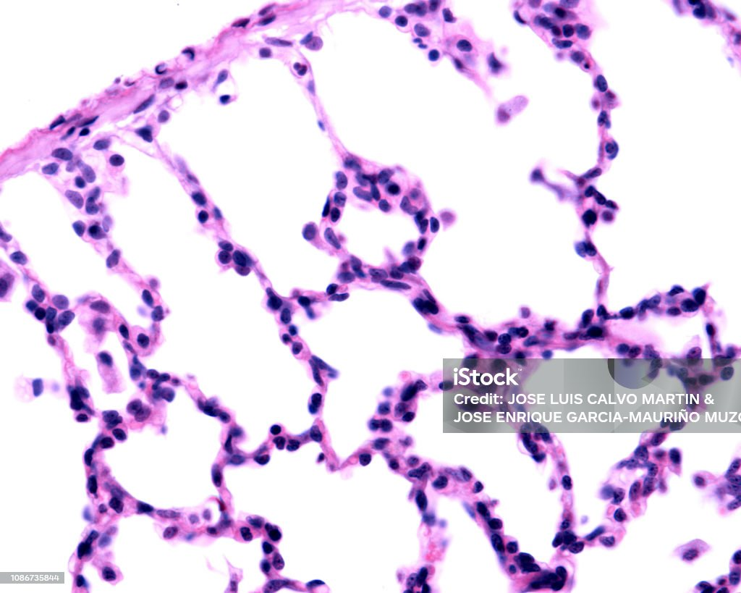
Респіраторні альвеолоцити займають 95 % поверхні
альвеол. Це клітини неправильної витягнутої форми. На апікальному полюсі є цитоплазмаматичні вирости, які збільшують площу контакту повітря з поверхнею епітелію.
альвеоли
Базальна поверхня альвеолоцитів контактує з ендотелієм кровоносних судин. Завдяки цим
морфологічним особливостям альвеолоцити входять до кладу аерогематичного бар’єру.

Slide 23
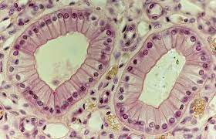
Одношаровий кубічний епітелій на відміну від клітин плоского епітелію кубічні епітеліоцити
містять в цитоплазмі сферичні ядра і мають більш розвинуті органели.
Оскільки клітини забезпечують реабсорбцію або всмоктування
на їх апікальній поверхні спостерігаються численні мікроворсинки, а на базальній – посмугованість, яка обумовлена наявністю складок плазмолеми і розташованими між ними мітохондріями

Slide 24
Одношаровий однорядний призматичний епітелій
Утворений клітинами з чітко вираженою полярністю. Ядра овальної форми локалізовані на базальному полюсі, а добре розвинуті органели нерівномірно розміщенні в цитоплазмі.
Одношаровий багаторядний призматичний миготливий епітелій вистеляє повітряносні шляхи.
До його складу входять клітини:
Війчасті
Слизові
Вставні
Ендокринні

Slide 25
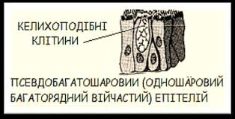
Війчасті (миготливі ) клітини призматичної форми. Апікальна поверхня вкрита війками, які забезпечують
очищення повітря, що вдихається, виштовхуючи часточки пилу разом із слизом.
Слизові (келихоподібні) клітини
вузькою базальною частиною контактують з базальною мембраною, а крізь апікальний полюс виводять на поверхню епітелію мукоїдний секрет, який захищає слизову
оболонку від інфекційних, механічних та інших факторів

Slide 26
Вставні клітини широкою основою лежать на базальній мембрані, а вузькою апікальною не доходять
до просвіту. Ці невеликих розмірів клітини виконують камбіальну функцію.
Кілька видів ендокриноцитів здійснюють місцеву регуляцію м’язової тканини повітроносних шляхів.

Slide 27
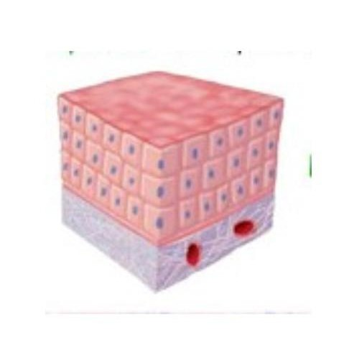
Багатошарові епітелії
Тканини, в яких лише нижній шар клітин контактує з базальною мембраною. Клітини інших шарів втрачають з нею зв’язок і проявляють анізоморфію. Назва епітелію визначає форма клітин поверхневого шару.

Slide 28
Багатошарові епітелії поділяють на три основні типи:
- багатошаровий плоский зроговілий,
- багатошаровий плоский незроговілий
-перехідний.
Ця класифікація ґрунтується на ступені зроговіння поверхневого шару клітин та їх формі, що впливає на функцію епітелію, наприклад, захисну чи бар'єрну.

Slide 29
Багатошаровий плоский зроговілий епітелій:
Особливості: Поверхневі клітини втрачають ядра та зроговівають, утворюючи захисний бар'єр.
Багатошаровий плоский зроговілий епітелій, або епідерміс, — це тип покривної тканини, що утворює зовнішній шар шкіри, а також рогові утворення: волосся, нігті, копита та роги. Він складається з кількох шарів клітин, які поступово зроговівають, накопичуючи білок кератин, що робить його стійким до механічних пошкоджень і запобігає втраті води.
Багатошаровий плоский незроговілий епітелій:
Складається з трьох шарів: поверхневий, остистий, базальний
Особливості: Клітини на поверхні залишаються живими, зберігаючи ядра, та не зроговівають.
Приклади: Ротова порожнина, стравохід, рогівка
.

Slide 30
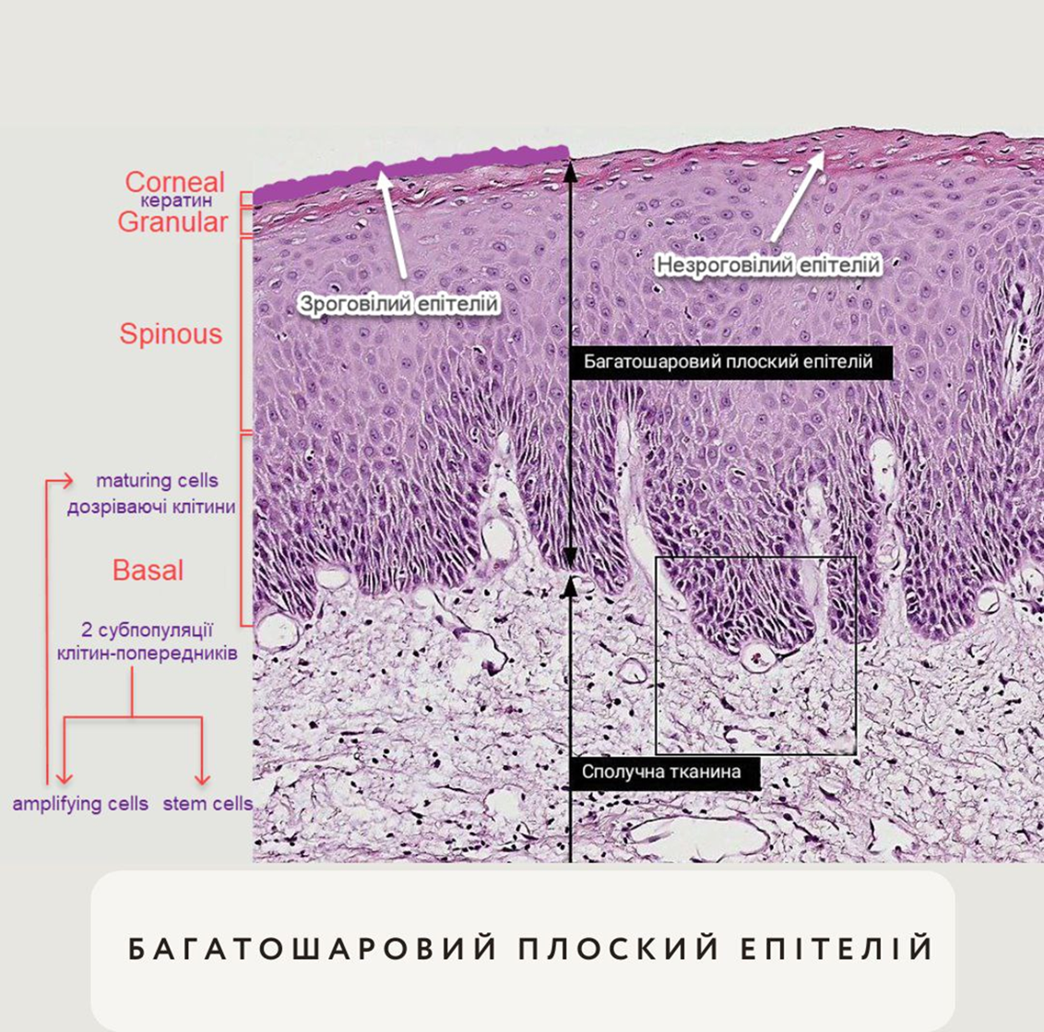

Slide 31
Шари багатошарового плоского незроговілого епітелію
ПОВЕРХНЕВИЙ
ОСТИСТИЙ
Базальний
Формують плоскі клітини з редукованими міжклітинними просторами.Вміст огранел менший ніж в клітинах двох інших шарів. Цитокератинові філаменти за хімічним складом відрізняються від кератину рогових лусочок.Шляхом дескавамації клітини цього шару постійно видаляються з поверхні епітелію.
Містить клітини неправильної полігональної форми, цитоплазма яких заповнена тонофіламентами і гранулами кератогіаліну.
Утворений розташованими на базальній мембрані епітеліоцитами призматичної форми, серед яких є стовбурні клітини.

Slide 32
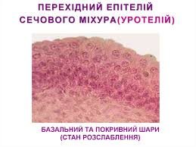
Перехідний епітелій: Вистеляє сечовивідні шляхи, стінки яких значно розтягуються під час заповнення рідиною. Товщина пласта і форма клітин залежить від функціонального стану органу. Перехідний епітелій складається з трьох шарів: базального, проміжного та покривного.
Особливості: Спеціалізований тип епітелію, здатний до значних змін форми клітин залежно від розтягнення органа.
Приклади: Стінки сечового міхура.

Slide 33
Залозистий епітелій
Залозисті епітелії складаються з секреторних клітин- грандулоцитів.
Вони здійснюють синтез і виведення секретів у кров і лімфу (ендокринна секреція), або в порожнини внутрішніх органів, на поверхню шкіри і слизових оболонок (екзокринна секреція).
Гландулоцитам властиві всі ознаки клітин з активно протікаючими синтетичними процесами.

Slide 34
Періодичні зміни залозистих клітин отримали назву секреторного циклу.
Процес секреції умовно можна розділити на 5 етапів:
1.Фаза поглинання вихідних речовин з крові пов’язана з плазмолемою базального полюса.
2.Фаза синтезу секрету обумовлена процесами транскрипції і трансляції та посттрансляційними змінами під дією ферментів.
3. Фаза накопичення синтезованого продукту супроводжується збільшенням кількості секреторних гранул, які можуть зливатися одна з одною.
4.Фаза виведення секрету відбувається шляхом екзоцитозу.
5. Фаза спокою супроводжується відновленням структур, які приймали участь в секреторному процесі.

Slide 35
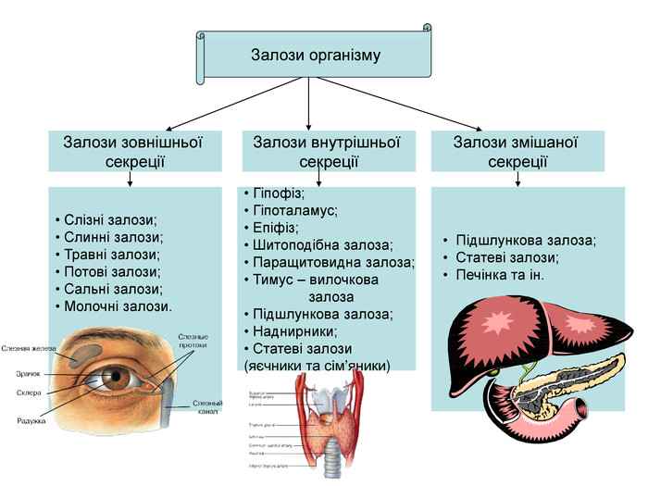
Залози – органи, що здійснюють синтез виведення секретів.
Вони можуть бути одноклітинними
і багатоклітинними.
Їх поділяють на дві групи:
Залози зовнішньої секреції (екзокринні)
Залози внутрішньої секреції (ендокринні)

Slide 36
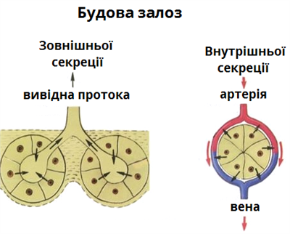
Екзокринні залози виділяють секрети на поверхню шкіри і слизових оболонок, або в порожнини внутрішніх органів.
Ендокринні залози виробляють високоактивні речовини (гормони), які виводяться безпосередньо у кров та лімфу

Slide 37
РЕКОМЕНДОВАНА ЛІТЕРАТУРА
Основна
Гістологія. Цитологія. Ембріологія : підручник. / за рередакцією Луцик О. Д., Чайковський Ю. Б. Вінниця: Нова книга, 2018. 592 с.
Грабовий О. М., Яременко Л. М. Компендіум з спеціальної гістології та ембріології. Київ: Книга-плюс, 2020. 344 с.
Вахнюк Т. Гістологія з технікою гістологічних досліджень Київ: Медицина, 2018. 260 с.
Грабовий О. М., Чайковський Ю. Б., Яременко Л. М. Практикум з гістології, цитології та ембріології. Київ: Книга-плюс, 2022. 80 с.
Степаненко О., Мар’єнко Н. Гістологія, цитологія та ембріологія. Атлас гістологічних зображень з описами. Київ: Медицина, 2024. 328 с.
Павлина В., Росс М . Г. Гістологія: підручник і атлас у 2-х томах. Том 1 : підручник. Київ : Медицина, 2021. 480 с.
Павлина В., Росс М. Г. Гістологія: підручник і атлас у 2-х томах. Том 2 : підручник. Київ : Медицина, 2021. 624 с.
Роллс Дж. Вступ до обробки зразків. URL: https://www.leicabiosystems.com/knowledge-pathway/an-introduction- to-specimen-processing/
Mescher A. L. Junqueira's Basic Histology: Text and Atlas. McGrawHill.16th ed., 2021. 576 p.
Додаткова
Дзержинський М. Е., Пазюк Л. М., Вороніна О. К., Гарматіна С. М., Островська Г. В. Альбом для лабораторних занять з курсу "Гістологія". Київ: Фітосоціоцентр, 2020. 50 с.
Ross M. H., Pawlina W. Histology: a text and atlas 6th edition. Lippincott Williams & Wilkins, 2011. 996 p.

Slide 38
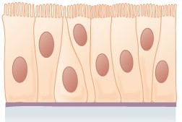
ДЯКУЮ ЗА УВАГУ!

